Slide 1
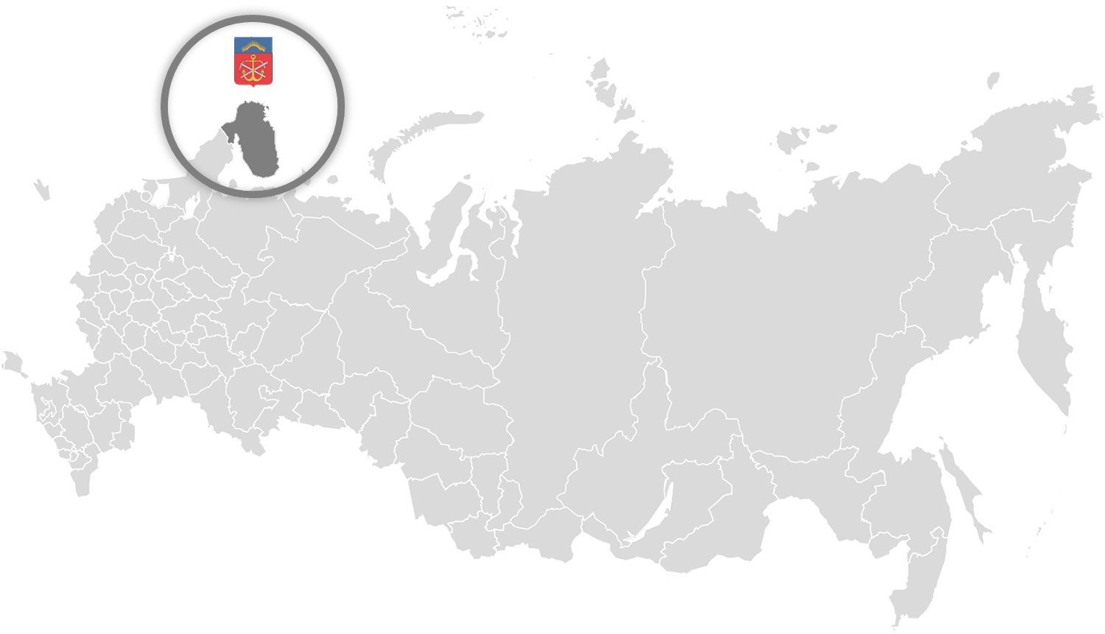


ЗАСЕДАНИЕ МУРМАНСКОЙ ОБЛАСТНОЙ ДУМЫ
26 марта 2015 года
г. Мурманск
О проекте закона
Мурманской области
«О ВНЕСЕНИИ ИЗМЕНЕНИЙ В ЗАКОН МУРМАНСКОЙ ОБЛАСТИ «ОБ ОБЛАСТНОМ БЮДЖЕТЕ НА 2015 ГОД И НА ПЛАНОВЫЙ ПЕРИОД 2016 И 2017 ГОДОВ»
Министр финансов Мурманской области
Дурягин Роман Анатольевич

Slide 2

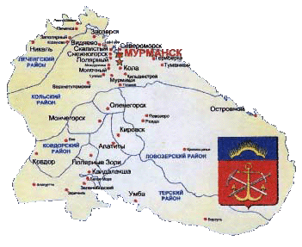
ОСНОВНЫЕ ПАРАМЕТРЫ БЮДЖЕТА НА 2015 ГОД И ПЛАНОВЫЙ ПЕРИОД 2016 И 2017 ГОДЫ
млн.рублей
 | 2015 год |  | 2016 год |  | 2017 год
 | Проект закона | Отклонение от утвержденного Закона* | Проект закона | Отклонение от утвержденного Закона* | Проект закона | Отклонение от утвержденного Закона*
ДОХОДЫ | 46 852,0 | 613,8 | 45 969,7 | -89,7 | 47 181,0 | 11,9
РАСХОДЫ | 50 426,6 | -2 647,9 | 45 131,2 | -8 856,2 | 46 769,5 | - 9 941,9
в том числе условно утвержденные (утверждаемые) расходы | х | х | 1 035,3 | -216,2 | 2 134,9 | -491,1
ДЕФИЦИТ/ПРОФИЦИТ | -3 574,6 | 3 261,7 | 838,5 | 8 766,5 | 411,5 | 9 953,8
Бюджетные кредиты
- 1 295,5 млн.рублей
Источники финансирования дефицита
3 574,6
млн.рублей
Кредиты в кредитных организациях
3 960,0млн.рублей
Изменение остатков
613,9 млн.рублей
Иные источники
296,2 млн.рублей
*В соответствии с Законом Мурманской области от 19.12.2014 № 1809-01-ЗМО
«Об областном бюджете на 2015 год и на плановый период 2016 и 2017 годов»
2

Slide 3
Увеличение налоговых и неналоговых доходов в проекте закона на 2015 год по сравнению с утвержденными показателями составит
339,2 млн. рублей за счет увеличения налоговых доходов
млн.рублей
Объем налоговых доходов в проекте закона на 2015 год по сравнению с утвержденными показателями увеличился на 335,0 млн.рублей за счет увеличения налога на прибыль организаций, акцизов по подакцизным товарам (продукции), производимым на территории Российской Федерации
Объем неналоговых доходов в проекте закона на 2015 год по сравнению с утвержденными показателями увеличился на 4,2 млн.рублей в основном за счет оказания платных услуг (работ)
3

Slide 4
Объем безвозмездных поступлений в проекте закона на 2015 год по сравнению с утвержденными показателями увеличился на 274,5 млн.рублей
млн.рублей
+4,1%
(274,5)
Сохранены в утвержденных параметрах
+5,8%
(+99,1)
-10,8%
(-113,6)
+602,0%
(+289,0)
4

Slide 5
ОБЪЕМ РАСХОДОВ В ПРОЕКТЕ ЗАКОНА ЗА 2015 ГОД ОТ УТВЕРЖДЕННЫХ БЮДЖЕТНЫХ НАЗНАЧЕНИЙ СОСТАВИЛ
50 426,6 МЛН.РУБЛЕЙ 95,0%
млн.рублей
+597,2
-824,0
-722,2
-2 647,8
(-5,0%)
-611,3
Ʃ 53 074,4
Средства ФБ
-581,2
Субсидии АУ, БУ, юридическим лицам, некоммерческим организациям
-300,3
Ʃ 50 426,6
Социальное обеспечение
+3,4
Межбюджетные трансферты
-209,4
Кап. вложения, ремонт гос. имущества
Обеспечение функций ОГВ и КУ
Прочие расходы
Дорожный фонд
(с учетом ФБ)
из них:
выплата региональной социальной доплаты к пенсии
(+) 177,3 млн.рублей
ежемесячная денежная выплата, назначаемая в случае рождения третьего ребенка или последующих детей до достижения ребенком возраста трех лет
(+) 165,3 млн.рублей
Утверждено
Законом
Проект
закона
5

Slide 6
Снижение расходов областного бюджета в проекте закона о внесении изменений в бюджет 2015 года составляет
2 647,9 млн. рублей*
млн.рублей
-720,4 | -5,5%
-583,7 | -4,9%
-200,5 | -2,0%
-257,4 | -5,9%
-221,4 | -6,9%
-102,9 | -5,3%
-148,3 | -9,8%
-344,5 | -29,9%
-52,0 | -10,6%
-12,0 | -12,0%
-4,7 | -14,1%
Социально значимые расходы областного бюджета в проекте закона составляют 76,2%
Отклонения от Закона Мурманской области от 19.12.2014 № 1809-01-ЗМО
«Об областном бюджете на 2015 год и на плановый период 2016 и 2017 годов»
6

Slide 7
Объем бюджетных ассигнований в рамках осуществления бюджетных инвестиций в объекты капитального строительства в проекте закона уменьшился на 417,9 млн. рублей или на 22,9 %
-128,8
-217,7
+30,0
-81,5
-26,0
Сохранены в утвержденных параметрах
+6,1
Утверждено
Законом 2015
Проект Закона 2015
7

Slide 8

ИЗМЕНЕНИЕ ОБЪЕМОВ МЕЖБЮДЖЕТНЫХ ТРАНСФЕРТОВ ИЗ ОБЛАСТНОГО БЮДЖЕТА МЕСТНЫМ БЮДЖЕТАМ В 2015 ГОДУ
млн.рублей
Общий объем межбюджетных трансфертов
+50,0
-667,8
(-4,0%)
16 726,8
16 059,0
- 244,0
+10,7
(+0,5%)
-678,5
(-4,7%)
-434,0
-39,8
8

Slide 9
ГОСУДАРСТВЕННЫЙ ДОЛГ МУРМАНСКОЙ ОБЛАСТИ
При уточненных параметрах доходов и расходов в 2015 году ожидается снижение размера госдолга на 2 808,6 млн.рублей от первоначально запланированного объема
млн.рублей
20 260,2
22 424,7
21 498,8
20 820,0
500,0
63,8%
-35,4%
Гарантии
-26,3%
Бюджетные кредиты
Кредиты кредитных организаций
Расходы на обслуживание государственного долга
Долговая нагрузка региона,%
9

Slide 10
ЗАСЕДАНИЕ МУРМАНСКОЙ ОБЛАСТНОЙ ДУМЫ
26 марта 2015 года
г. Мурманск
Спасибо за внимание
Министр финансов Мурманской области
Дурягин Роман Анатольевич

